Slide 1
Anglická priemyselná revolúcia

Slide 2
Dnešná spoločnosť
V širšom význame je výsledkom francúzskej revolúcie a anglickej priemyselnej revolúcii.
Priemyselná revolúcia - prechod od malej výroby na výrobu veľkého množstva.
Ang. Priemyselná revolúcia prebiehala v 19. storočí a rýchlo sa šírila do celého sveta.
Anglicko sa stalo najrýchlejšie rozvíjajúcim priemyslom sveta.
Predpoklady: slobodné podnikanie, konštitučná monarchia, nejestvovali clá, ľahšie získané peniaze od bánk.

Slide 3
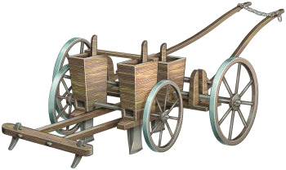
Poľnohospodárstvo
Spájanie malých pozemkov, efektívne obrábanie pôdy, menej pracovných síl.
Agrárna revolúcia - väčšie zisky, ľahká investícia do pôdy i priemyselnej výroby

Slide 4
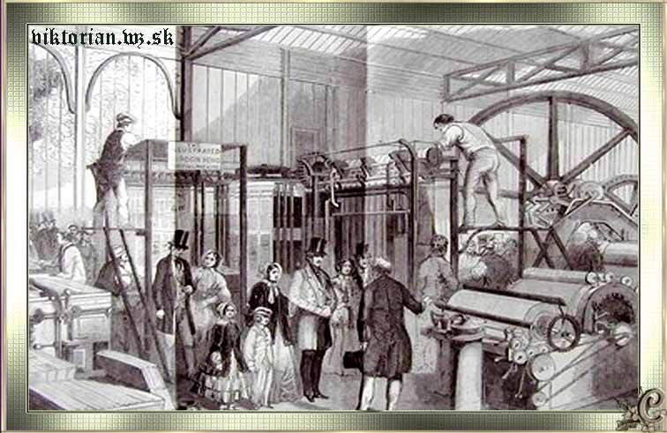
Textilná výroba
Chovaním oviec Angličania získali vlnu, ktorú vyvážali.
V kolóniách sa pestoval bavlník- bavlna
Rastúci dopyt zvyšoval výrobu

Slide 5
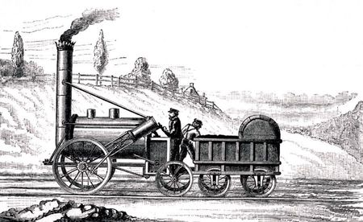
Ťažký priemysel
Železo a uhlie - koks
Železo - mosty, lode, železnice, stroje ...
Uhlie sa ťažilo vo veľkom, lebo rástol dopyt po železe.
Uhlie sa dopravovalo po vode , koľajniciach i cestách, čo zvyšovalo zamestnanosť.

Slide 6
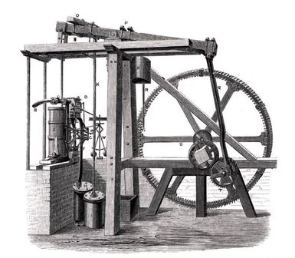
Stroje -továrne - J. Watt
Masové zavedenie strojov do výroby
Organizácia práce , kontrola, pracovná disciplína
Najrevolučnejším vynálezom bol parný stroj škótskeho mechanika J. Watta.
Zavedenie parného stroja do textilnej výroby, neskôr sa uplatnil skoro všade.

Slide 7
Doprava
Stavanie nových prieplavov
Stavanie ciest a železníc
Zvyšovanie produkcie uhlia i železa
Výrazná pomoc kolónií

Slide 8
Vynálezy a objavy
Lokomotíva - G. Stephenson
Turbína - A. Stodola
Výroba ocele - H. Bessemer - konvertor na výrobu ocele
N. Tesla - striedavý prúd, elektromotor
T. Edison - žiarovka, dynamo, mikrofón, fonograf, platňa ...

Slide 9
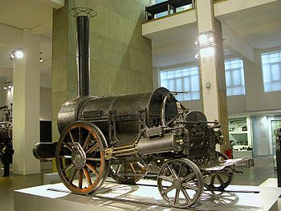
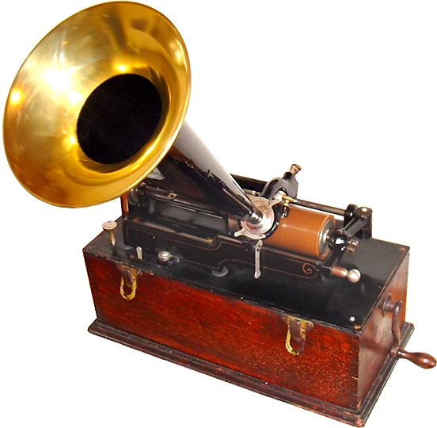

Slide 10
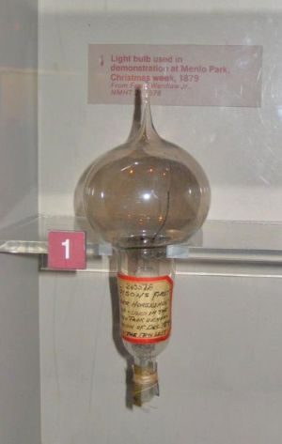
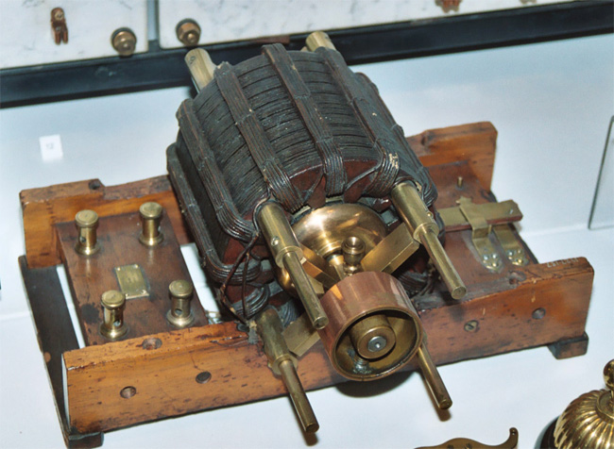

Slide 11
Úlohy
Napíšte čo všetko potrebujete aby :
Svietila žiarovka -
Jazdila lokomotíva –
Plávala nákladná loď –
Hral gramofón –
Som sa obliekol do šiat -
Ťažil uhlie -

